Slide 1


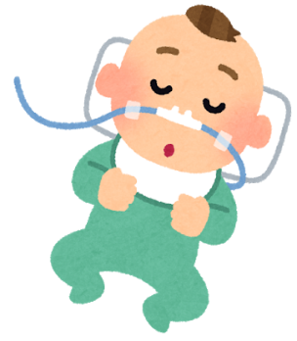



大阪府における医療的ケア児等コーディネーターの役割（案）
資料９
看護
市町村
医療
教育
医療的ケア児等CO.
参画・地域課題の提案
助言・ＳＶ
保健
相談支援
医療的ケア児等の地域課題の解消に向けた協議の場
・地域診断や医療的ケア児者への理解促進
・地域課題の分析や地域づくり
・社会資源の改善や開発
親
放課後等デイ
本人を中心としたチームでの個別支援
兄弟
姉妹
児童発
達支援
障がい福祉
児童福祉
個別支援でのＣｏ機能【本人に寄り添う相談支援専門員等と伴走】
① 医ケア支援をしたことのない相談支援等の福祉事業者の相談窓口
② 医ケア支援で十分に支援・連携ができていない場合の医療・福祉・教育等の支援体制等に対する助言・再構築・ＳＶ
⇒本人を取り巻く医療・福祉・教育等をつなぐ！！
協議の場でのＣｏ機能【医療的ケア児者に寄り添う地域づくりの提案】
① 協議の場への参画
② 地域の状況の把握と地域課題の提案
⇒相談支援専門員とともに協働し、提案
する！！

